Slide 1

G-Market
Автор работы: Миронов Матвей
Научный руководитель: Ильин Владимир Владимирович

Slide 2
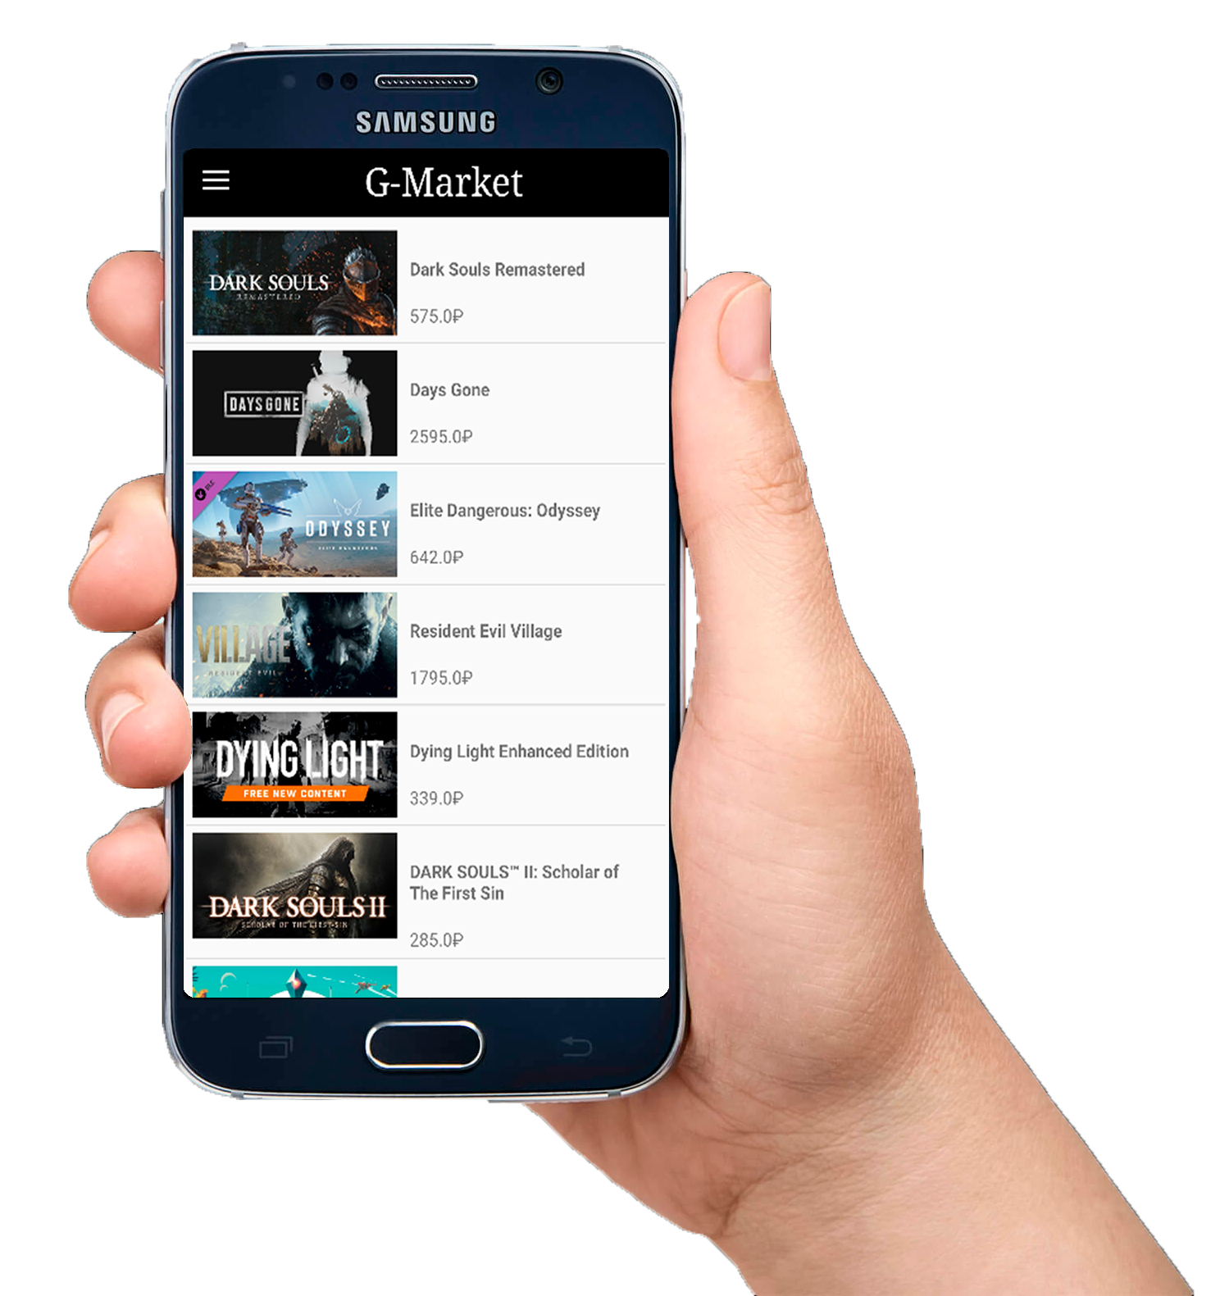
Цель: разработать приложение, которое будет показывать информацию о стоимости видеоигр

Slide 3

Актуальность
Моё приложение актуально:
-для геймеров, которые хотят сэкономить на покупке игр и времени для их поиска
-интернет-магазина, который хочет привлечь клиентов

Slide 4

Задачи:
-реализовать работу с сетью с помощью Retrofit
-собрать информацию в формате json с api сайта
-вывести информацию на экран с помощью RecyclerView
-осуществить парсинг с помощью jsoup

Slide 5
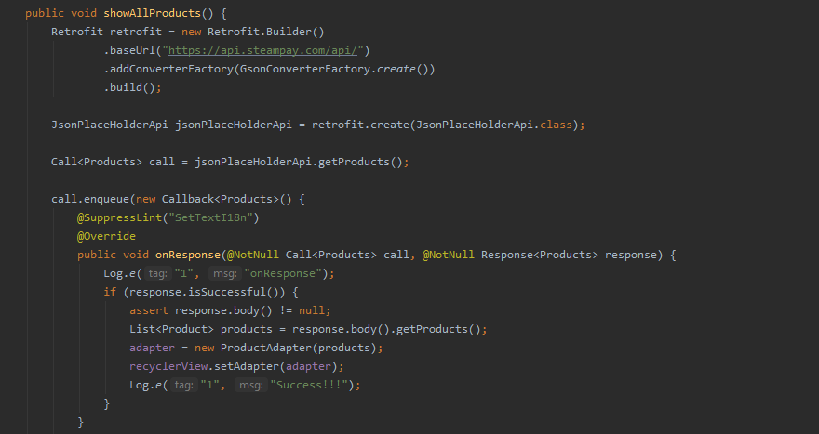
Сбор данных в формате json с сайта с помощью Retrofit

Slide 6
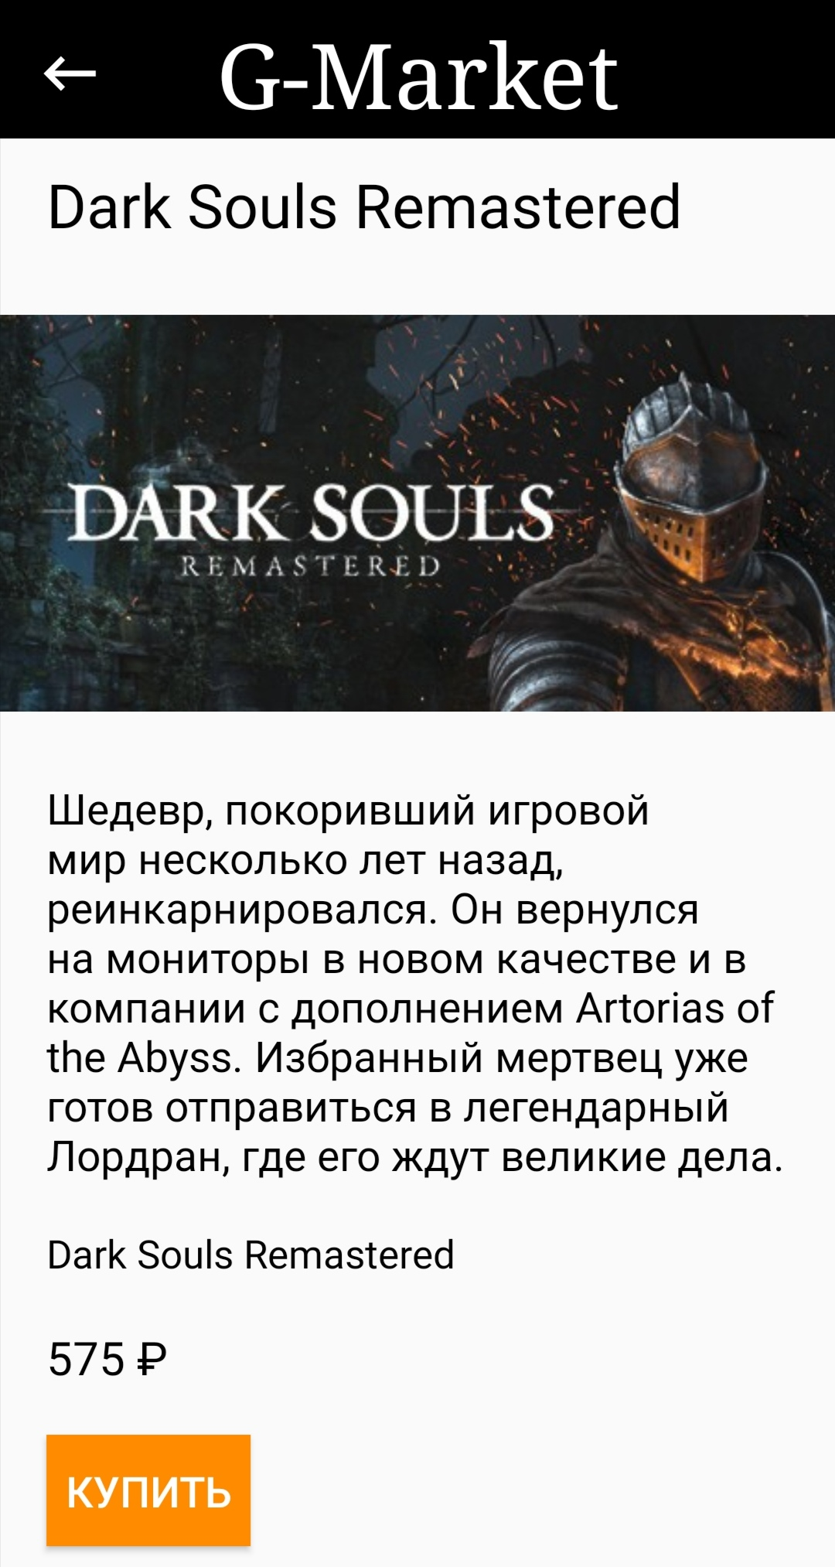
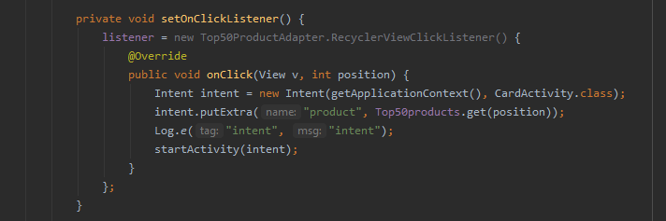
Вывод информации
Чтобы вывести игры на экран, я использовал RecyclerView и специально для этого создал 2 адаптера. Также я реализовал onClickListener и карточки товаров.

Slide 7
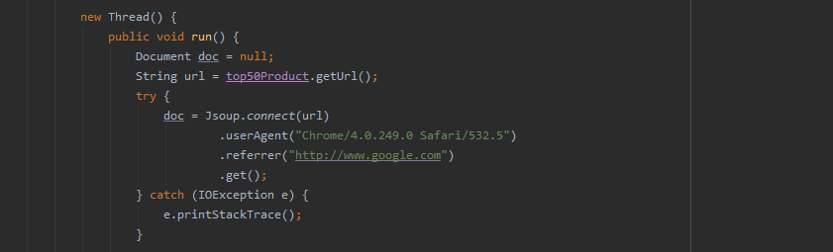
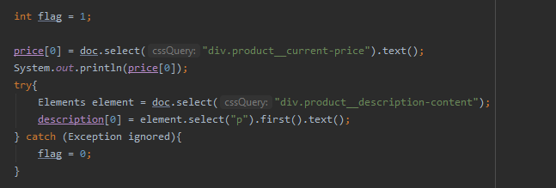
В ходе работы с jsoup также была реализована многопоточность
Запуск нового потока
Парсинг с jsoup

Slide 8

Будущее G-Market
-Реализация поиска -Сортировка по ценам и жанрам -Доработка дизайна -Оптимизация приложения

Slide 9
Заключение
Я разработал сетевое Android приложение
Были решены основные задачи
Мной были освоены и реализованы технологии: - Retrofit - RecyclerView - Jsoup и интерфейс Parselable

Slide 10
Спасибо за внимание!

